Slide 1
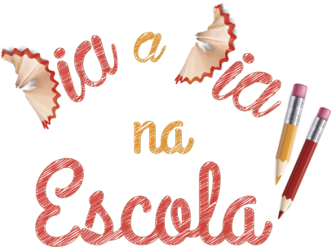
Páscoa
Ana Maria de Souza Rodrigues
Especialista em Educação

Slide 2
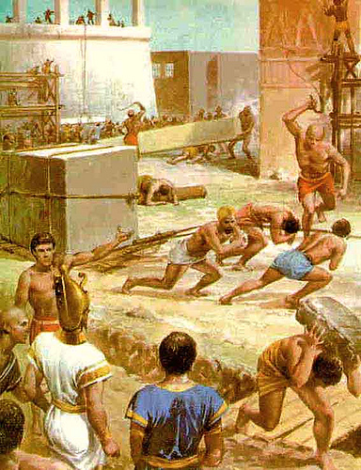
POVO
JUDEU

Slide 3
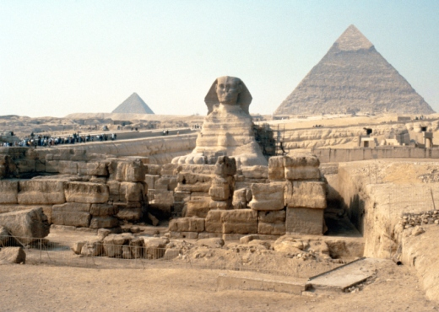
JUDEUS ESCRAVISADOS
NO EGITO

Slide 4
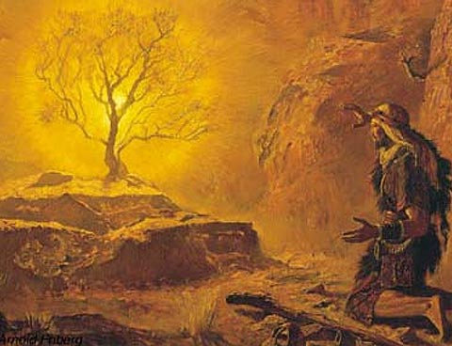
MOISÉS

Slide 5
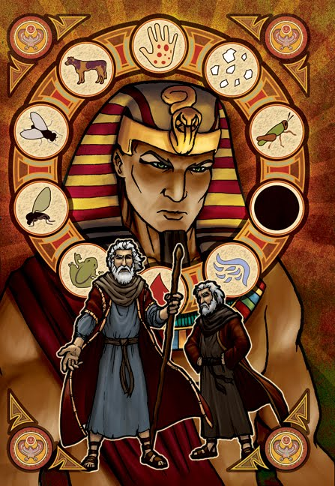
PÁSCOA DOS JUDEUS
FARAÓ

Slide 6
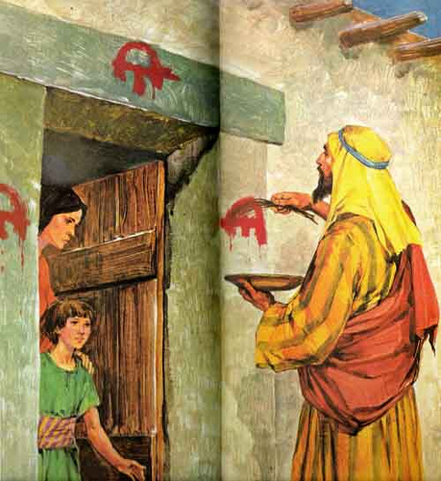
PÁSCOA DOS JUDEUS

Slide 7
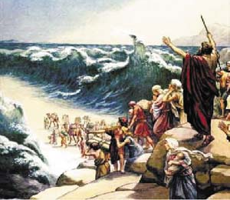
PÁSCOA DOS JUDEUS

Slide 8
PÁSCOA DOS JUDEUS
PASSAGEM DA ESCRAVIDÃO PARA A LIBERTAÇÃO

Slide 9
PÁSCOA
DE
JESUS
PASSAGEM DA ESCRAVIDÃO PARA
A LIBERTAÇÃO

Slide 10
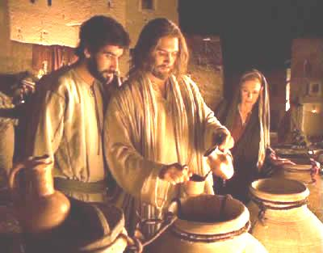

Slide 11
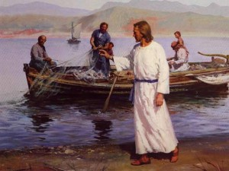

Slide 12
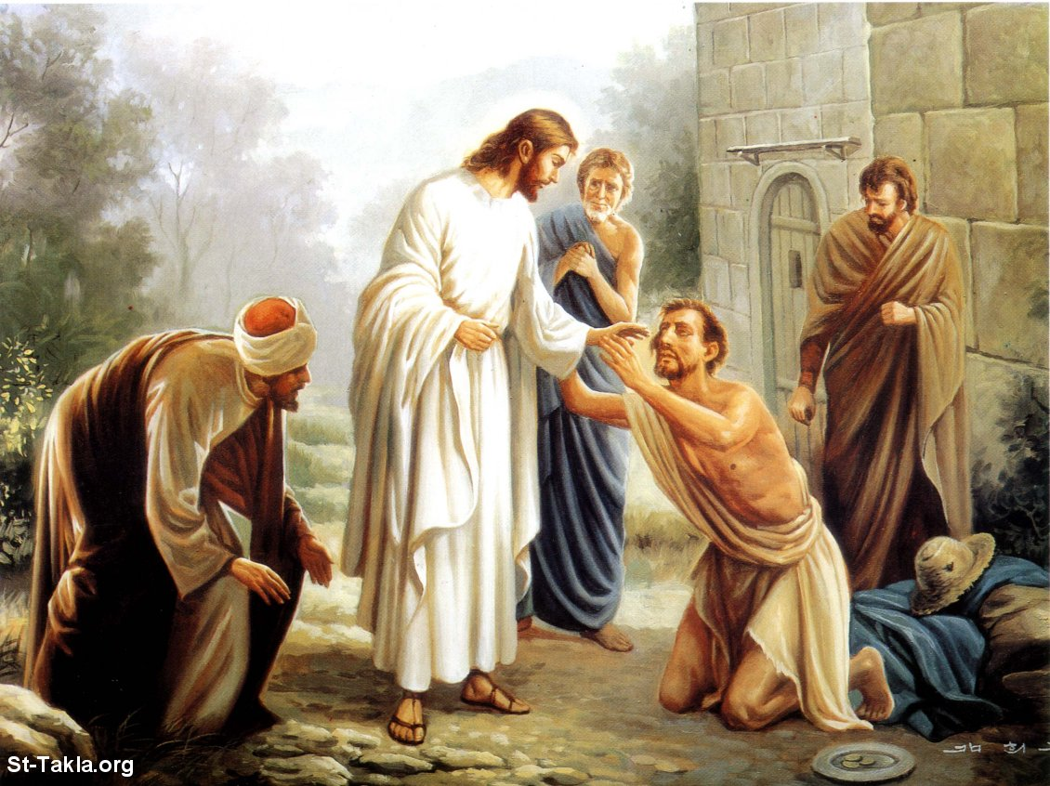

Slide 13
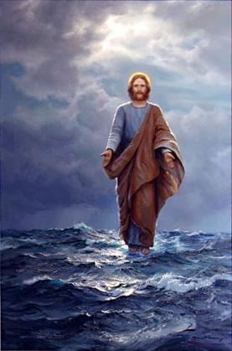
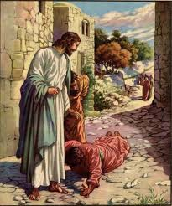

Slide 14
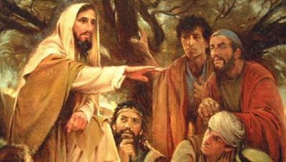

Slide 15
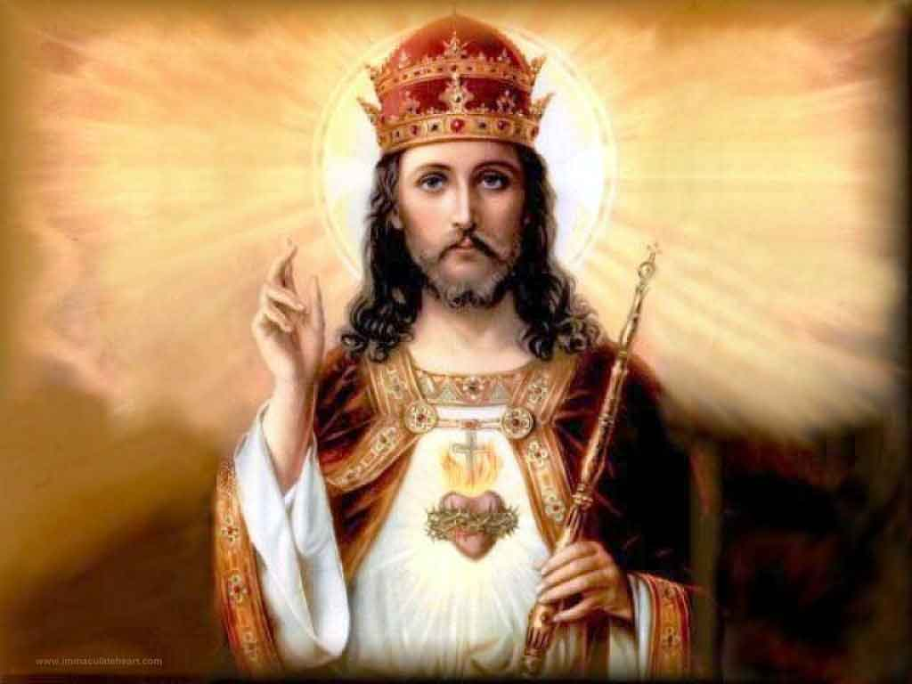

Slide 16
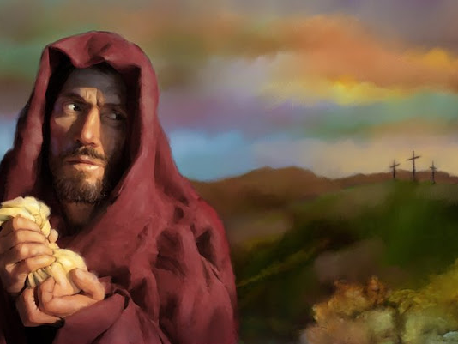

Slide 17
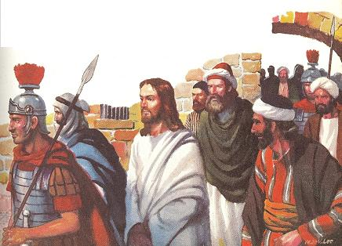

Slide 18
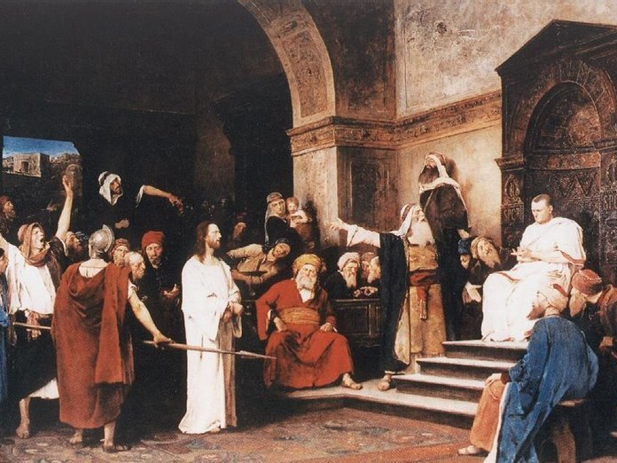

Slide 19
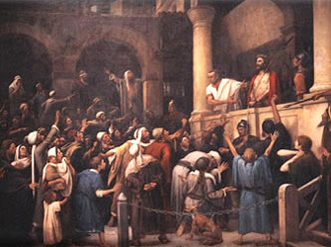

Slide 20
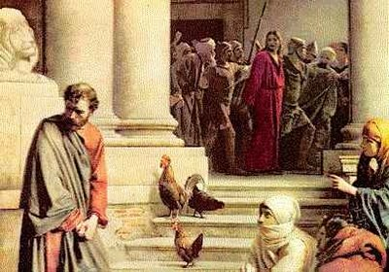

Slide 21
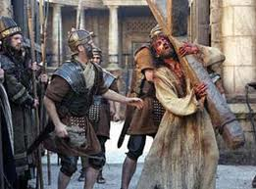

Slide 22
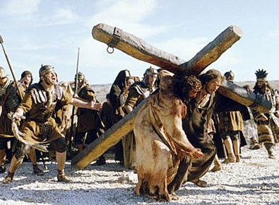

Slide 23
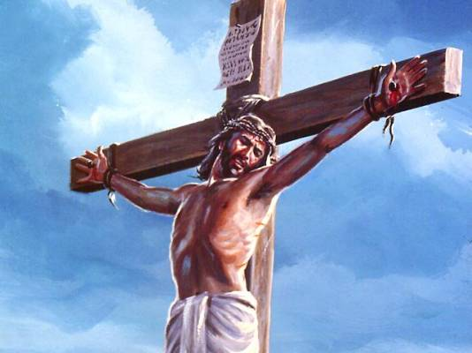

Slide 24
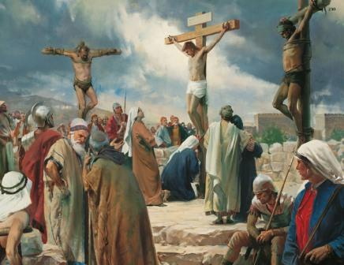

Slide 25
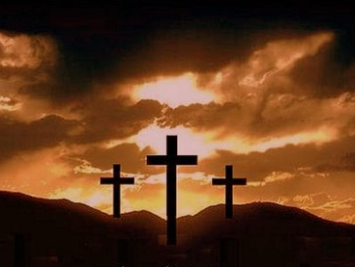

Slide 26
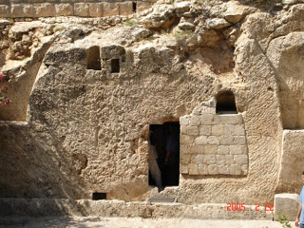

Slide 27
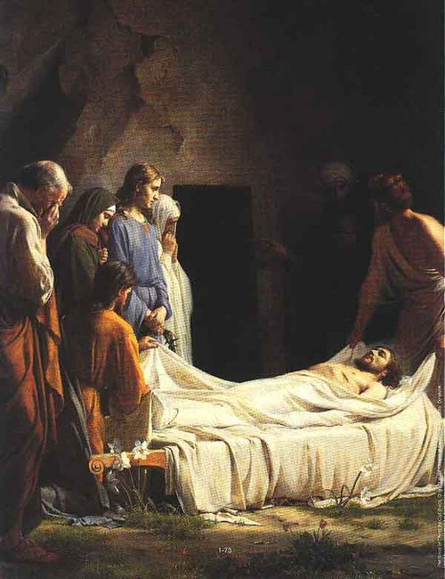

Slide 28
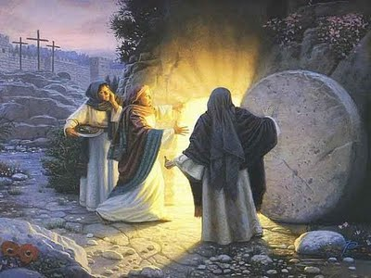

Slide 29


Slide 30
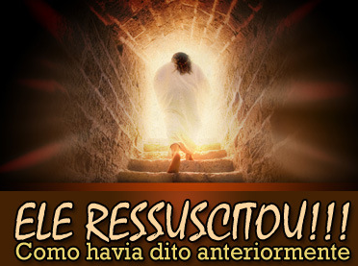

Slide 31
PÁSCOA HOJE...
PASSAGEM DA MORTE PARA
A VIDA

Slide 32
SÍMBOLOS
DA
PÁSCOA

Slide 33
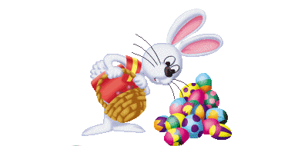
COELHO: SÍMBOLO DE RÁPIDA E MÚLTIPLA FECUNDIDADE. MAIOR Nº DE PESSOAS CONVERTIDAS.
OVO: SÍMBOLO DA VIDA. NASCER UMA NOVA PESSOA.

Slide 34
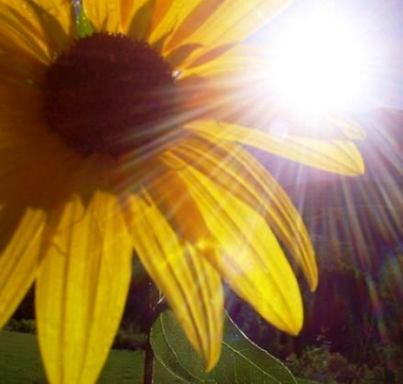
DEVEMOS SER COMO O GIRASSOL, VOLTADOS PARA A LUZ
DE DEUS

Slide 35
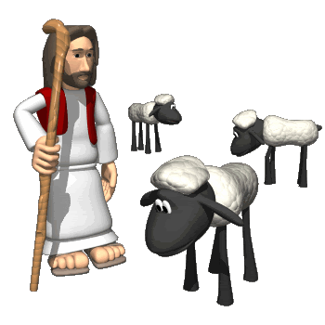
NA PÁSCOA DE MOISÉS SE OFERECIA UM CORDEIRO COMO SACRIFÍCIO. JESUS FOI O CORDEIRO.
ELE PRÓPRIO SE SACRIFICOU.

Slide 36

VELA: CRISTO É A LUZ. DEVEMOS
SER COMO ELE, ILUMINANDO OS CAMINHOS DAS PESSOAS.

Slide 37
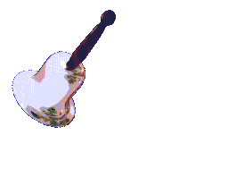
SINO: ANUNCIAM A ALEGRIA DA RESSURREIÇÃO.

Slide 38
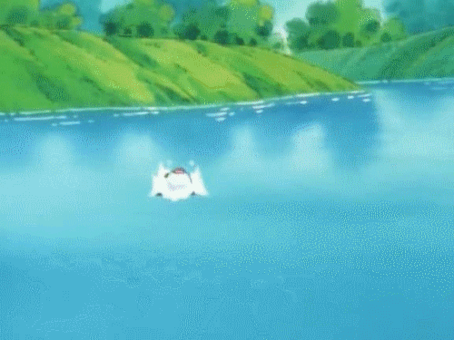
PEIXE: ASSIM COMO O PEIXE NÃO VIVE FORA DA ÁGUA, NÃO VIVEMOS SEM O AMOR DE DEUS.

Slide 39
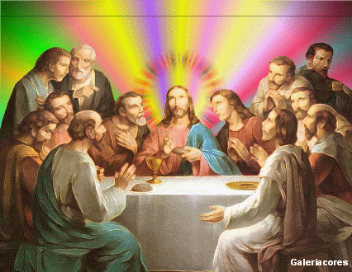
TRIGO, VINHO E PÃO: REPRESENTA A ÚLTIMA CEIA DE JESUS. CORPO E SANGUE DE JESUS.

Slide 40
